Slide 1
Proračuni jedinica lokalne i područne (regionalne) samouprave
- transparentnost
Nevenka Brkić, Ministarstvo financija
Zagreb, 2. prosinca 2015.

Slide 2
Pregled prezentacije
Ustrojstvo Republike Hrvatske
Lokalna vlast Republike Hrvatske i njen samoupravni djelokrug
Sustav javnog financiranja u Republici Hrvatskoj
Struktura financiranja lokalne i područne (regionalne) samouprave
Proračunski proces na lokalnoj i područnoj (regionalnoj) razini
Načela transparentnosti
Proračunski vodič za građane
Proračunska transparentnost

Slide 3
Ustrojstvo Republike Hrvatske
Odredbama Zakona o područjima županija, gradova i općina u Republici Hrvatskoj (Narodne novine, broj od 86/06 do 110/15) utvrđuje se područno ustrojstvo Republike Hrvatske te se određuju područja svih županija, gradova i općina u Republici Hrvatskoj, njihovi nazivi i sjedišta, način utvrđivanja i promjene granica općina i gradova, postupak koji prethodi promjeni područnog ustrojstva i druga pitanja od značaja za područno ustrojstvo jedinica lokalne samouprave, odnosno jedinica područne (regionalne) samouprave [dalje: JLP(R)S]

Slide 4
Lokalna vlast u Republici Hrvatskoj
U Republici Hrvatskoj su ustrojene dvije razine vlasti: državna i lokalna vlast
Republika Hrvatska ima dva tipa lokalne vlasti, a to su:
županije [jedinice područne (regionalne) samouprave]
gradovi i općine (jedinice lokalne samouprave)
U Republici Hrvatskoj ima 20 županija, Grad Zagreb koji ima status županije i grada, 127 gradova i 428 općina, što ukupno iznosi 576 JLP(R)S
U Republici Hrvatskoj nije ustrojena srednja razina vlasti kao što to imaju neke zemlje Europske unije

Slide 5
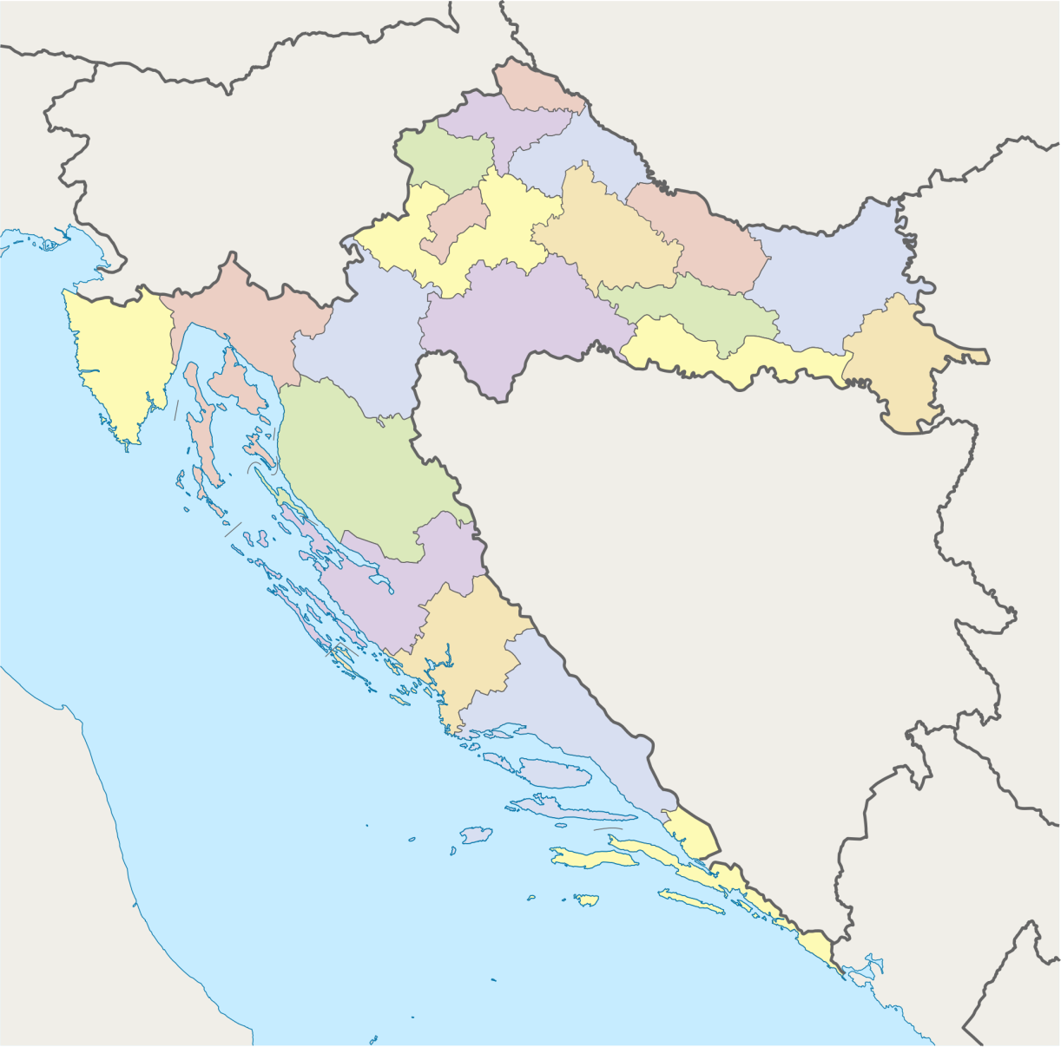
Županije na području Republike Hrvatske
AUSTRIA
HUNGARY
ITALY
SLOVENIA
SERBIA
BOSNIA & HERCEGOVINA
MONTENEGRO
ITALY
ALB.

Slide 6
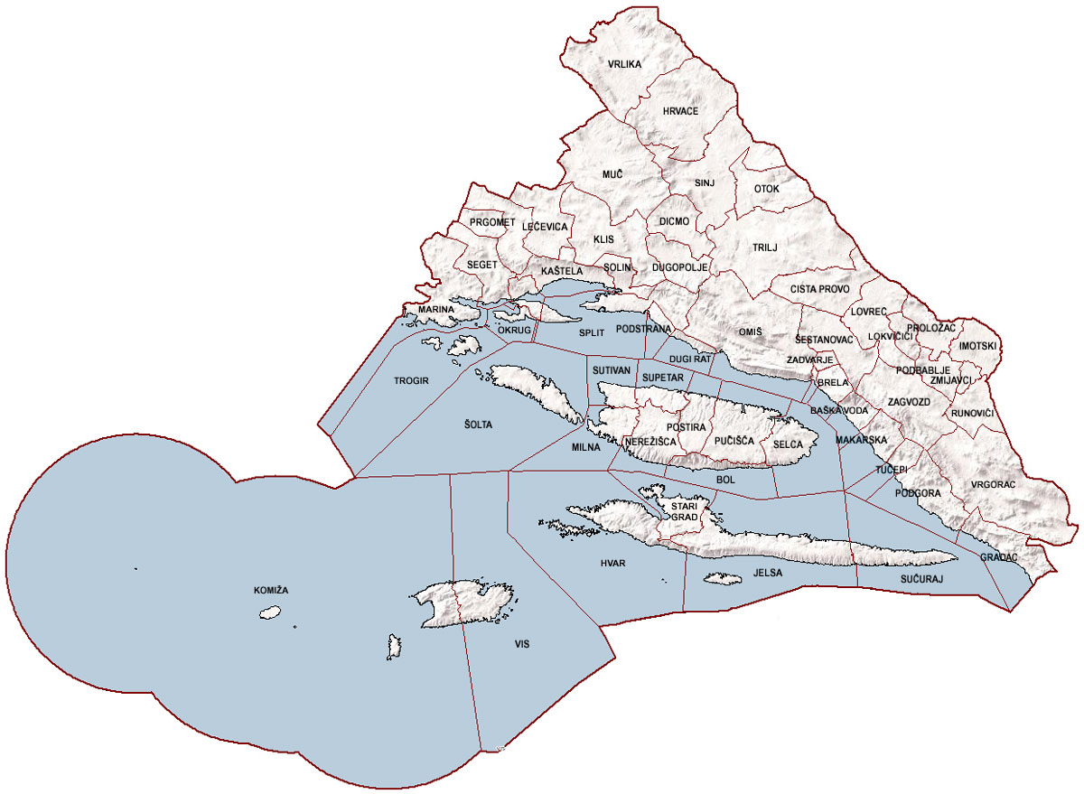
Granice Splitsko-dalmatinske županije

Slide 7
Samoupravni djelokrug JLP(R)S
Odredbama Zakona o lokalnoj i područnoj (regionalnoj) samoupravi (Narodne novine, broj od 33/01 do 144/12 i 19/13 - pročišćeni tekst) propisan je samoupravni djelokrug općine, grada i županije
Općina, grad i županija samostalne su u odlučivanju u poslovima iz svoga samoupravnog djelokruga u skladu s Ustavom Republike Hrvatske i navedenim Zakonom

Slide 8
Samoupravni djelokrug općina i gradova
Općine i gradovi u svom samoupravnom djelokrugu obavljaju poslove lokalnog značaja kojima se neposredno ostvaruju potrebe građana, a koji nisu Ustavom ili zakonom dodijeljeni državnim tijelima i to osobito poslove koji se odnose na:
– uređenje naselja i stanovanje,
– prostorno i urbanističko planiranje,
– komunalno gospodarstvo,
– brigu o djeci,
– socijalnu skrb,
– primarnu zdravstvenu zaštitu,
– odgoj i osnovno obrazovanje,
– kulturu, tjelesnu kulturu i šport,
– zaštitu potrošača,
– zaštitu i unapređenje prirodnog okoliša,
– protupožarnu i civilnu zaštitu,
– promet na svom području
– te ostale poslove sukladno posebnim zakonima

Slide 9
Samoupravni djelokrug velikih gradova i gradova sjedišta županija
Veliki gradovi su jedinice lokalne samouprave koje su ujedno gospodarska, financijska, kulturna, zdravstvena, prometna i znanstvena središta razvitka šireg okruženja i koji imaju više od 35.000 stanovnika
Veliki gradovi, kao i gradovi sjedišta županija u svom samoupravnom djelokrugu, osim što obavljaju poslove lokalnog značaja koje obavljaju prethodno spomenuti gradovi i općine, obavljaju i poslove vezano za:
– održavanje javnih cesta,
– izdavanje građevinskih i lokacijskih dozvola, drugih akata vezanih uz gradnju, te provedbu dokumenata prostornog uređenja

Slide 10
Samoupravni djelokrug županija
Županija u svom samoupravnom djelokrugu obavlja poslove od područnoga (regionalnog) značaja, a osobito poslove koji se odnose na:
– obrazovanje,
– zdravstvo,
– prostorno i urbanističko planiranje,
– gospodarski razvoj,
– promet i prometnu infrastrukturu,
– održavanje javnih cesta,
– planiranje i razvoj mreže obrazovnih, zdravstvenih, socijalnih i kulturnih ustanova,
– izdavanje građevinskih i lokacijskih dozvola, drugih akata vezanih uz gradnju te provedbu dokumenata prostornog uređenja za područje županije izvan područja velikoga grada,
– te ostale poslove sukladno posebnim zakonima

Slide 11
JLP(R)S u sustavu javnog financiranja u Republici Hrvatskoj
SUSTAV JAVNOG FINANCIRANJA U REPUBLICI HRVATSKOJ
PRORAČUN SREDIŠNJE DRŽAVE
IZVANPRORAČUNSKI FONDOVI
PRORAČUNI JEDINICA LOKALNE I PODRUČNE (REGIONALNE) SAMOUPRAVE
KONSOLIDIRANA BILANCA OPĆE DRŽAVE
tekst
KONSOLIDIRANA BILANCA SREDIŠNJE DRŽAVE

Slide 12
Izvori financiranja JLP(R)S
1. VLASTITI PRIHODI
Vlastiti porezi (uključujući prirez porezu na dohodak)
Ostali vlastiti prihodi (prihodi po posebnim propisima – komunalni doprinos, komunalna naknada, administrativna naknada, naknada za korištenje javnih površina, boravišna pristojba, prihodi od prodaje i najma imovine, kazne ...
2. ZAJEDNIČKI PRIHODI
Porezni prihodi (porez na dohodak i porez na promet nekretnina)
Ostali zajednički prihodi (naknada za koncesije, prihod od spomeničke rente, prihod od prodaje biljega, prihod od igara na sreću ...)
3. OSTALI IZVORI PRIHODA
Pomoći
Primici od zaduživanja (dugoročnog i kratkoročnog)

Slide 13
Zajednički porezi JLP(R)S
Porez na dohodak
dijeli se između lokalne i područne samouprave
Porez na promet nekretnina
dijeli se između lokalne samouprave (80%) i središnje države (20%)

Slide 14
Porez na dohodak - raspodjela
Raspodjela prihoda od poreza na dohodak Razdoblje | Udio države | Udio općine, odnosno grada | Udio županije | Udio za decentralizirane funkcije | Udio pozicije za pomoći izravnanja za decentralizirane funkcije | Udio pozicije za pomoći za projekte sufinancirane sredstvima europskih fomdova | Ukupno
01.01.1994. - 31.03.2000. | 70,0% | 25,0% | 5,0% | - | - | - | 100,0%
01.04.2000. -30.06.2001. | 60,0% | 32,0% | 8,0% | - | - | - | 100,0%
01.07.2001. - 31.12.2001. | 29,2% | 32,0% | 8,0% | 9,8% | 21,0% | - | 100,0%
01.01.2002. - 31.12.2002. | 29,6% | 32,0% | 8,0% | 9,4% | 21,0% | - | 100,0%
01.01.2003. - 31.12.2006. | 24,6% | 34,0% | 10,0% | 10,4% | 21,0% | - | 100,0%
01.01.2007. - 30.06.2008. | 0,0% | 52,0% | 15,0% | 12,0% | 21,0% | - | 100,0%
01.07.2008. - 29.02.2012. | 0,0% | 55,0% | 15,5% | 12,0% | 17,5% | - | 100,0%
01.03.2012. - 31.12.2014. | 0,0% | 56,5% | 16,0% | 12,0% | 15,5% | - | 100,0%
01.01.2015. - | 0,0% | 60,0% | 16,5% | 6,0% | 16,0% | 1,5% | 100,0%

Slide 15
Struktura prihoda JLP(R)S u 2014. godini

Slide 16
Struktura poreznih prihoda JLP(R)S u 2014. godini

Slide 17
Proračunski proces na lokalnoj i područnoj razini
Na temelju strateških planova, nacionalnog programa reformi i programa konvergencije i preporuka Vijeća EU za RH, Ministarstvo financija … Vlada RH … | ... izrađuje nacrt smjernica ekonomske i fiskalne politike (SMJERNICE) za trogodišnje razdoblje ... usvaja SMJERNICE zaključkom | do kraja srpnja (Članak 25. ZOP)
Ministarstvo financija … | ..., na osnovi smjernica Vlade RH, dostavlja ministarstvima i drugim državnim tijelima Upute za izradu prijedloga državnog proračuna | do 15. kolovoza (Članak 26. ZOP)
Ministarstvo financija … | ..., na osnovi smjernica Vlade RH i Uputa za izradu prijedloga državnog proračuna, sastavlja Upute za izradu proračuna JLP(R)S | do 15. kolovoza (Članak 27. ZOP)
Proračunski korisnici JLP(R)S … | ... dužni su dostaviti prijedlog financijskog plana nadležnom upravnom tijelu najkasnije | do 15. rujna (Članak 32. ZOP)
Izvanproračunski korisnik JLP(R)S | … prijedlog financijskog plana dostavlja nadležnom upravnom tijelu najkasnije | do 15. rujna (Članak 36. ZOP)

Slide 18
Proračunski proces na lokalnoj i područnoj razini
Upravno tijelo za financije … | ... izrađuje nacrt proračuna za proračunsku godinu i projekcije za sljedeće dvije godine te ih dostavlja čelniku JLP(R)S | do 15. listopada (Članak 37. ZOP)
Čelnik JLP(R)S … | ... utvrđuje prijedlog proračuna i projekcija, te ih podnosi predstavničkom tijelu na donošenje | do 15. studenoga (Članak 37. ZOP)
Predstavničko tijelo JLP(R)S … | ... donosi proračun za iduću proračunsku godinu (na razini podskupine ekonomske klasifikacije) i projekcije za sljedeće dvije proračunske godine (na razini skupine ekonomske klasifikacije) … daje suglasnost na prijedlog financijskog plana svog izvanproračunskog korisnika zajedno s donošenjem proračuna | do kraja godine (i to u roku koji omogućuje primjenu proračuna s 1. siječnja godine za koju se donosi proračun) (Članak 39. ZOP)
Čelnik JLP(R)S … | ... dostavlja Ministarstvu financija proračun i projekcije, odluku o izvršavanju proračuna te izmjene i dopune proračuna | u roku od 15. dana od dana njihova stupanja na snagu (Članak 40. ZOP)
Izvor: Zakon o proračunu (Narodne novine, broj 87/2008, 136/2012 i 15/2015)

Slide 19
Načela transparentnosti na LP(R)S razini
Vlada Republike Hrvatske je, na sjednici održanoj 5. travnja 2012., prihvatila Akcijski plan za provedbu inicijative Partnerstvo za otvorenu vlast u Republici Hrvatskoj za razdoblje 2012.-2013.
Kao jedan od prioritetnih izazova navedenog Akcijskog plana istaknuto je jačanje načela transparentnosti kao elementa djelotvornijeg upravljanja javnim resursima
U skladu s Akcijskim planom JLP(R)S je predloženo, da zbog dostupnosti sadržaja svojih proračuna javnosti, na svojim internet stranicama objave:
prijedlog proračuna
usvojen proračun s projekcijama
prijedlog polugodišnjeg i godišnjeg izvještaja o izvršenju proračuna

Slide 20
Proračunski vodič za građane
U skladu s Akcijskim planom JLP(R)S predlaženo je objavljivanje vodiča za građane
Ministarstvo financija je dalo preporuku i na svojim Internet stranicama objavilo Jedinstveni format vodiča za građane uz proračune jedinica lokalne i područne (regionalne) samouprave
Vodič za građane JLP(R)S treba sadržavati:
Uvodnu riječ kojom se predstavljaju ključni ciljevi koji se namjeravaju ostvariti aktivnostima i projektima financiranim iz proračuna
Općenito o proračunu i njegovom sadržaju
Kratki prikaz prijedloga proračuna za proračunsku godinu i projekcija za naredne dvije godine
Strukturu prihoda proračuna
Ključne programe, projekte i aktivnosti koji se financiraju iz proračuna
Važne kontakte i korisne informacije

Slide 21
Proračunska transparentnost
Odredbama članka 12. Zakona o proračunu (Narodne novine, broj 87/08, 136/12 i 15/15) propisano je jedno od ključnih proračunskih načela – načelo transparentnosti. Načelo transparentnosti iznimno je važno zbog uvida javnosti i svih koji su zainteresirani u način trošenja proračunskih sredstava. Navedenim odredbama propisano je da se:
proračun i projekcije proračuna JLP(R)S, izmjene i dopune proračuna te odluka o privremenom financiranju objavljuju u službenom glasilu JLP(R)S

Slide 22
Proračunska transparentnost (2)
Odredbama članka 12. Zakona o proračunu također je propisano da se:
polugodišnji i godišnji izvještaj o izvršenju proračuna i polugodišnji i godišnji izvještaj o izvršenju financijskog plana izvanproračunskog korisnika objavljuju na internetskim stranicama JLP(R)S
opći i posebni dio polugodišnjeg i godišnjeg izvještaja o izvršenju proračuna i opći i posebni dio polugodišnjeg i godišnjeg izvještaja o izvršenju financijskog plana izvanproračunskog korisnika objavljuju u službenom glasilu JLP(R)S

Slide 23
Proračunska transparentnost (3)
JLP(R)S, proračunski i izvanproračunski korisnici objavljuju godišnje financijske izvještaje na svojim internetskim stranicama najkasnije u roku od osam dana od dana njihove predaje
u slučaju da proračunski ili izvanproračunski korisnici nemaju vlastite internetske stranice, tada svoje godišnje financijske izvještaje objavljuju na internetskim stranicama nadležne JLP(R)S i to u roku od osam dana od dana njihove predaje

Slide 24
Zašto je važna transparentnost LP(R)S?
Građane je potrebno poticati na sudjelovanje u donošenju i provedbi odluka važnih za razvoj zajednice u kojoj žive
Nedostatak inicijative LP(R)S za uključivanje građana u proces donošenja odluka od javnog interesa može dovesti do nepovjerenja građana u institucije samouprave
Dostupnost informacija o prihodima i rashodima, predviđenim aktivnostima i projektima koji se financiraju iz proračuna JLP(R)S ima značajan utjecaj na suzbijanje korupcije i veću efikasnost pri trošenju proračunskog novca
Koordinirana akcija svih zainteresiranih sudionika u pripremi i donošenju proračuna JLP(R)S povećava razinu međusobnog povjerenja, vodi unapređenju i razvoju LP(R)S te potiče efikasnije trošenje proračunskih sredstava

Slide 25
Objavljeno na internetskim stranicama Ministarstva financija
Na internetskoj stranici http://www.mfin.hr/hr/pomoci-jlprs Ministarstvo financija objavilo je iznos i strukturu pomoći JLP(R)S iz državnog proračuna
Na internetskoj stranici
http://www.mfin.hr/hr/ostvarenje-proracuna-jlprs- za-period-2010-2014 Ministarstvo financija objavilo je Ostvarenje proračuna JLP(R)S za period 2010. - 2014.
Ostvarenje proračuna JLP(R)S na internet stranicama Ministarstva financija (arhiva) može se vidjeti počevši od 1998. godine

Slide 26
Pomoći JLP(R)S u 2015. godini planirane u DPRH, na razdjelu 025 - Ministarstvo financija
http://www.mfin.hr/hr/pomoci-jlprs u kunama
Oznaka aktivnosti | Naziv jedinice lokalne i područne (regionalne) samouprave | Pomoć jedinicama lokalne i područne (regionalne) samouprave temeljem |  |  |  | Ukupno pomoći u 2015.
 |  | članka 35. stavka 1. Zakona o izvršavanju DPRH za 2015. godinu na ime povrata poreza na dohodak građanima po godišnjoj prijavi | članka 35. stavka 2. i 3. Zakona o izvršavanju DPRH za 2015. godinu na ime poreza na dobit jedinicama koje imaju status potpomognutog područja | članka 35. stavka 4. Zakona o izvršavanju DPRH za 2015. godinu, u visini pomoći planirane u 2014. godini | članka 36. Zakona o izvršavanju DPRH za 2015. godinu (III. skupina 70%, IV. skupina 45% i V. skupina 25% od iznosa 2013. godine od poreza na dobit i uvećanog udjela u porezu na dohodak)
1 | 2 | 3 | 4 | 5 | 6 | 7(3+4+5+6)
 | GRADOVI
A557050 | BELI MANASTIR | 7.610.908 | 1.373.581 | 0 | 0 | 8.984.489
A557051 | BELIŠĆE | 1.229.122 | 1.237.703 | 0 | 0 | 2.466.825
A557052 | BENKOVAC | 3.815.623 | 1.653.999 | 1.922.333 | 0 | 7.391.955
A557056 | BUZET | 0 | 0 | 0 | 6.275.389 | 6.275.389
A557059 | ČABAR | 0 | 0 | 0 | 2.160.337 | 2.160.337
A557061 | ČAZMA | 1.120.451 | 472.774 | 0 | 0 | 1.593.225
A557063 | DELNICE | 0 | 0 | 0 | 3.465.186 | 3.465.186
A557066 | DRNIŠ | 4.686.489 | 3.860.639 | 0 | 0 | 8.547.128
A557070 | ĐAKOVO | 3.650.344 | 2.081.273 | 0 | 0 | 5.731.617
A557072 | GAREŠNICA | 1.061.799 | 878.535 | 0 | 0 | 1.940.334
A557073 | GLINA | 3.320.869 | 2.591.801 | 2.757.595 | 0 | 8.670.265
A557074 | GOSPIĆ | 0 | 0 | 0 | 10.408.241 | 10.408.241
A557075 | GRUBIŠNO POLJE | 2.895.740 | 1.766.264 | 538.540 | 0 | 5.200.544
A557076 | HRVATSKA KOSTAJNICA | 1.524.534 | 72.888 | 0 | 0 | 1.597.422
A557078 | ILOK | 3.368.339 | 670.875 | 787.443 | 0 | 4.826.657
A557079 | IMOTSKI | 3.731.813 | 2.579.645 | 0 | 0 | 6.311.458
A557087 | KNIN | 7.001.540 | 669.073 | 748.607 | 0 | 8.419.220

Slide 27
UKUPNO HRVATSKA - PRORAČUN
Ukupno proračuni županije, gradova i općina
Račun | Opis stavke | Ostvarenje 2012 | Index 2012/11 | Ostvarenje 2013 | Index 2013/12 | Ostvarenje 2014 | Index 2014/13
1 | 2 | 6 | 7 | 8 | 9 | 10 | 11
PRIHODI I RASHODI, PRIMICI I IZDACI PREMA EKONOMSKOJ KLASIFIKACIJI
6 | PRIHODI POSLOVANJA (AOP 002+039+047+067+090+107+114+119) | 20.687.119.854 | 102,1 | 22.166.131.483 | 107,1 | 22.109.792.677 | 99,7
61 | Prihodi od poreza (AOP 003+012+018+024+032+035) | 11.938.587.467 | 105,5 | 13.198.733.035 | 110,6 | 12.768.532.804 | 96,7
611 | Porez i prirez na dohodak (AOP 004 do 009 - 010 + 011) | 10.703.652.915 | 106,8 | 11.844.649.906 | 110,7 | 11.521.560.315 | 97,3
6111 | Porez i prirez na dohodak od nesamostalnog rada | 10.189.335.744 | 105,6 | 10.419.949.980 | 102,3 | 10.507.967.881 | 100,8
6112 | Porez i prirez na dohodak od samostalnih djelatnosti | 544.325.805 | 96,7 | 598.696.260 | 110,0 | 612.115.010 | 102,2
6113 | Porez i prirez na dohodak od imovine i imovinskih prava | 128.487.837 | 114,4 | 156.196.418 | 121,6 | 190.720.505 | 122,1
6114 | Porez i prirez na dohodak od kapitala | 150.689.636 | 348,8 | 284.329.649 | 188,7 | 343.580.395 | 120,8
6115 | Porez i prirez na dohodak po godišnjoj prijavi | 109.878.683 | 95,0 | 126.539.757 | 115,2 | 138.025.852 | 109,1
6116 | Porez i prirez na dohodak utvrđen u postupku nadzora za prethodne godine | 18.068.218 | 38,5 | 531.847.321 | 2.943,6 | 11.825.019 | 2,2
6117 | Povrat poreza i prireza na dohodak po godišnjoj prijavi | 253.486.572 | 67,3 | 269.971.926 | 106,5 | 275.994.825 | 102,2
6119 | Povrat više ostvarenog poreza na dohodak za decentralizirane funkcije | -180.077.200 | - | 2.937.553 | - | 6.679.522 | 227,4
612 | Porez na dobit (AOP 013 do 016 - 017) | 957.355 | 39,6 | 0 | 0,0 | 0 | -
6121 | Porez na dobit od poduzetnika | 758.500 | 31,4 | 0 | 0,0 | 0 | -
6123 | Porez na dobit po odbitku na kamate, dividende i udjele u dobiti | 198.855 | >>100 | 0 | 0,0 | 0 | -
613 | Porezi na imovinu (AOP 019 do 023) | 741.463.239 | 91,6 | 842.122.678 | 113,6 | 744.041.317 | 88,4
6131 | Stalni porezi na nepokretnu imovinu | 155.105.114 | 105,3 | 162.016.787 | 104,5 | 172.532.466 | 106,5
6132 | Porez na nasljedstva i darove | 7.950.670 | 97,4 | 8.445.289 | 106,2 | 11.866.017 | 140,5
6133 | Porez na kapitalne i financijske transakcije | 115.001 | 49,4 | 0 | 0,0 | 0 | -
6134 | Povremeni porezi na imovinu | 578.192.384 | 88,5 | 671.472.375 | 116,1 | 559.388.569 | 83,3
6135 | Ostali stalni porezi na imovinu | 100.070 | 39,9 | 188.227 | 188,1 | 254.265 | 135,1
614 | Porezi na robu i usluge (AOP 025 do 031) | 491.673.236 | 103,7 | 510.935.886 | 103,9 | 501.345.443 | 98,1
6141 | Porez na dodanu vrijednost | 63.475 | 83,6 | 0 | 0,0 | 0 | -
6142 | Porez na promet | 95.687.740 | 108,9 | 141.251.055 | 147,6 | 143.577.503 | 101,6

Slide 28
Objavljeno na internetskim stranicama
Institut za javne financije je, na osnovu podataka objavljenih na internetskim stranicama Ministarstva financija o ostvarenju proračuna JLP(R)S, objavio članak na svojim internetskim stranicama www.ijf.hr/upload/files/file/newsletter/98.pdf, a na temelju toga članka se na stranicama http://brojkemi.xyz/proracun/index.html pojavila karta Hrvatske sa svim općinama i gradovima s osnovnim podacima o izvršenju proračuna općina i gradova za 2014. godinu
primjerice:
Rovinj ostvarenje proračuna u 2014. godini
Suficit 28 mil. HRK
Ukupni prihodi 143 mil. HRK
Ukupni rashodi 115 mil. HRK
Suficit po stanovniku 1.960 HRK
Prihod po stanovniku 9.976 HRK
Rashod po stanovniku 8.016 HRK

Slide 29
Pitanja ?
Nevenka Brkić voditeljica Službe za financiranje jedinica lokalne i područne (regionalne) samouprave u DRŽAVNOJ RIZNICI MINISTARSTVA FINANCIJA e-mail: nevenka.brkic@mfin.hr

